Slide 1
Урок русского языка

Slide 2
Тема урока:
«Предлог и
Приставка»

Slide 3
Проверим домашнее задание !
К вечеру резко п.х.лодало. В домах з.т.пили печки.
Я вышел на ул.цу. П.скрипывал снег под ногами, мороз хв.тал за щёки и нос. Но мне было вес.ло. Я уже приг.товил все уроки. Можно поч.тать интересную книгу и поиграть с с.стрёнкой.

Slide 4
Словарная работа.
1 ряд-
2 ряд-
3 ряд-

Slide 5
Подготовим руку к письму.
1) « Скалка»
2) «Готовим тесто»
3) « Ладошки»

Slide 6
4) « Аплодисменты»

Slide 7
Вспомни что ты уже знаешь ?
1. Что такое предлог ?
2. Что такое приставка ?
3. Как пишется предлог со словом ?
4. Как пишется приставка ?
5. Для чего служит предлог ?
6. Для чего служит приставка ?

Slide 8
Проверяй !
Замёрзло, собрались, поехали, заехал, наделали, запустили .
На санях, по льду, с ним, с товарищами, во льду.

Slide 9




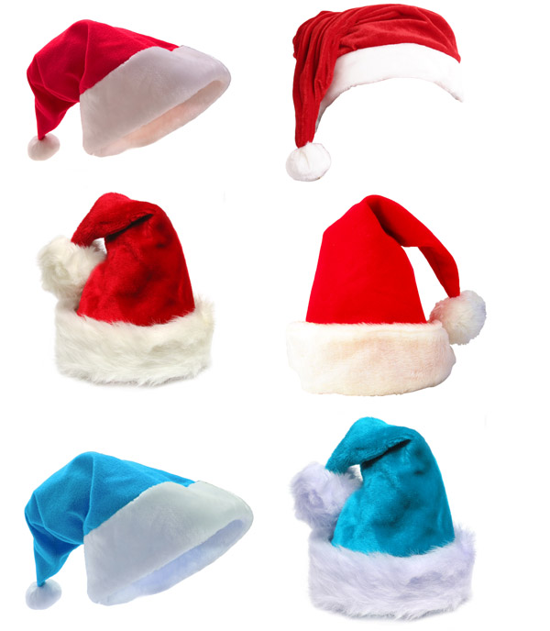
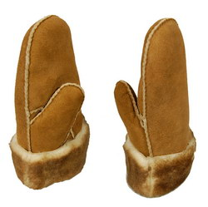





Slide 10
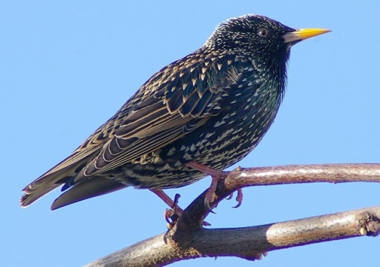
Будь внимательным!
Улетел скворец не зря,
За леса и за моря.

Slide 11


Slide 12


Slide 13
Солнце зашло за тучу.

Slide 14

Домашнее задание.
Упр. 344, стр.146-для всех
3 ряд-произвести звуко-буквенный разбор слова- нефть
2 ряд-разобрать слово-геологи по составу

Slide 15
Итог урока.
1.В русском языке есть одинаковые предлоги и приставки: в, во, за. на, над, по, под, про,с, о, об, от.
2.Приставка – это часть слова , она пишется со словом слитно.
3. Предлог –это слово. Предлоги пиши раздельно со словами.

Slide 16
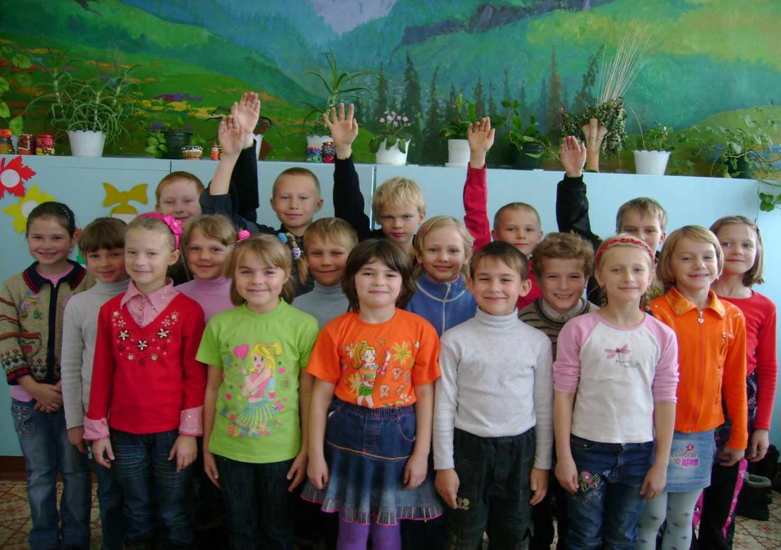

Slide 17

Составь предложение.

